Slide 1

Учебно-методические объединения как механизм управления обновлением содержания образования в условиях внедрения ФГОС
И.В.Мануйлова
врио директора Департамента государственной политики в сфере общего образования

Slide 2

КОНЦЕПЦИИ преподавания
учебных предметов (предметных областей)
УТВЕРЖДЕНЫ
РАЗРАБАТЫВАЮТСЯ
Концепция развития математического образования
Концепция преподавания
русского языка
и литературы
Историко-культурный стандарт
(концепция нового учебно-методического комплекса по отечественной истории)
Технология
Обществознание
Физическая культура
Искусство
География
2017
Иностранный язык
Естественнонаучные учебные предметы
ОБЖ

Slide 3
РЕГУЛЯТОРЫ СОДЕРЖАНИЯ ОБЩЕГО ОБРАЗОВАНИЯ
ФГОС
Дошкольного образования (2017)
Начального общего образования (с 2011)
Основного общего образования (с 2015)
Среднего общего образования (с 2020)
НОО для обучающихся с ОВЗ и
умственной отсталостью (с 2016)
Основная образовательная программа
ШКОЛЫ
Требования
к условиям
реализации образовательных программ
к структуре образовательных программ
к результатам
освоения образовательных программ
предметным
метапредметным
личностным
Примерная основная образовательная программа
Дошкольного образования
Начального общего образования
Основного общего образования
Среднего общего образования
Для детей с ОВЗ -9 нозологий
Интегрированная (искусство)
Основные дидактические единицы
Примерные условия обеспеченности
Требования к результатам по уровням
и годам обучения
Концепции преподавания отдельных учебных предметов

Slide 4
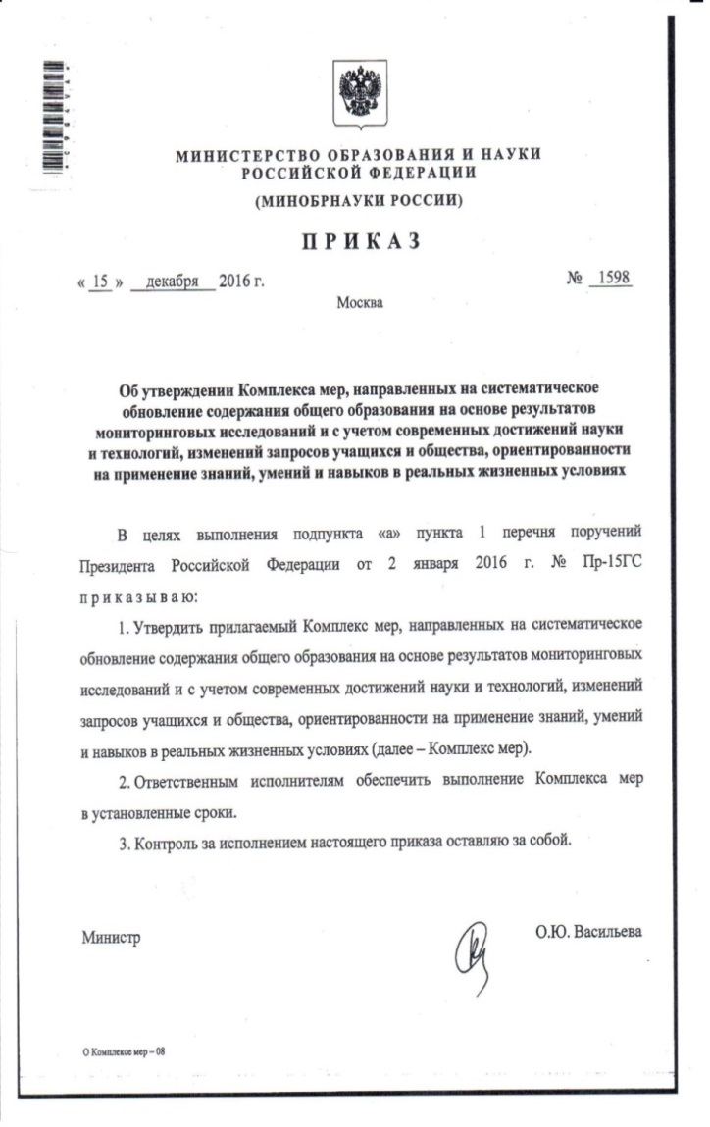
Поручения Президента Российской Федерации
от 2 января 2016 г. № 15ГС
Пункт 1: «разработать комплекс мер, направленных на систематическое обновление содержания общего образования на основе результатов мониторинговых исследований и с учётом современных достижений науки
и технологий, изменений запросов учащихся и общества, ориентированности на применение знаний, умений и навыков в реальных жизненных условиях».
Пункт 2: «обеспечить создание условий для приобретения детьми в возрасте 7-18 лет, обучающимися по общеобразовательным программам, базовых умений и навыков в области выбранного или вида искусства или спорта».

Slide 5
поручение Президента Российской Федерации
от 08 февраля 2017 г. № Пр-209
«Обеспечить:
контроль за реализацией комплекса мер, направленных на систематическое обновление содержания общего образования на основе результатов мониторинговых исследований и с учетом современных достижений науки и технологий, изменений запросов учащихся и общества, ориентированности на применение знаний, умений
и навыков в реальных жизненных условиях;
нормативно-правовое закрепление положения о корректировке федеральных государственных образовательных стандартов общего образования и примерных основных общеобразовательных программ, в том числе перечня учебных предметов, при наличии научного обоснования необходимости такой корректировки в соответствии с приоритетами научно-технологического развития Российской Федерации и планом реализации Стратегии научно-технологического развития Российской Федерации;
осуществление мер по интеграции учебной и воспитательной работы
в рамках реализации основных общеобразовательных программ, а также по снижению внеучебной нагрузки на учащихся за счет повышения их заинтересованности и максимального вовлечения в образовательный процесс, использования современных технологий, средств обучения и воспитания».

Slide 6
Препятствия, тормозящие развитие системы повышения квалификации работников образования
традиционные формы и модели регулярного повышения квалификации являются ресурсно затратными, недостаточно эффективными (в частности, имеются сложности организации переподготовки и повышения квалификации учителей с полным отрывом от производства)
недостаточным является число квалифицированных кадров, способных работать в новых условиях развития системы повышения квалификации
невысокая результативность образовательного процесса.
слабая материальная база для проведения обучения работников образования

Slide 7
Институты Российской Академии Наук
Представители работодателей
Академия повышения квалификации и профессиональной переподготовки работников образования
Общественные организации
Институты Российской Академии Образования
Федеральное
учебно-методическое объединение
Ассоциации учителей-предметников
Дошкольное образование
Начальное общее, среднее общее и основное общее образование

Slide 8
Организационные механизмы
обновления содержания в регионе
Региональные общественно-профессиональные объединения (ассоциации, союзы и т.д.)
Региональное учебно-методическое объединение
Региональные научно-методические структуры
(ИРО, ИПК)
Муниципальные отделения общественно-профессиональных объединений (ассоциаций, союзов и т.д.)
Муниципальные
учебно-методические объединения
Муниципальные методические структуры
(ИМЦ, ЦРО)
учебно-методические объединения
образовательных организаций

Slide 9
Организационные механизмы
обновления содержания в регионе
Всероссийские общественно-профессиональные объединения (ассоциации, союзы)
ФУМО
РАО
РАО, РАН, АПКиППРО, представители работодателей, общественные организации и т.д.
региональные отделения общественно-профессиональных объединений (ассоциаций, союзов)
РУМО
Институт стратегии развития образования, ИПКиППРО
РЦОИ, РЦСОКО, ИПКиППРО, представители работодателей, общественные организации и т.д.
учебно-методические объединения
образовательных организаций

Slide 10
Основные направления деятельности УМО
Приказ минобрнауки РФ № 1322 от 15.10.2014
Мониторинг реализации ФГОС, предложения по изменению и дополнению ФГОС, методическое сопровождение внедрения;
Участие в разработке ПООП, проведении экспертизы, научно-методическое и учебно-методическое сопровождение ПООП;
Участие педработников в разработке КИМов для оценки знаний, умений, навыков и уровня сформированности компетенций;
Участие в оценке УМК;
Участие в разработке программ повышения квалификации и переподготовки педработников;
Участие в разработке профстандарта.

